Slide 1












2차 연구노트 발표

Slide 2







● RC카 기능 구현
● 모바일 어플리케이션 개발
● 아두이노 청소기 이름 결정
● RC카 세부 기능 구현
● 모바일 어플리케이션 점검

Slide 3








구현할 기능에 대한 명세서 작성
해당 명세서에 있는 내용을 바탕으로 각 섹터별로 코드를 나누어 구현
나눠진 코드를 바탕으로 분기를 만들어, 수신 받은 프로토콜에 따라 필요한 기능들이 작동하게 설계
블루투스 연결에 대한 확인 작업 진행함
오류 작업에 대한 수정

Slide 4
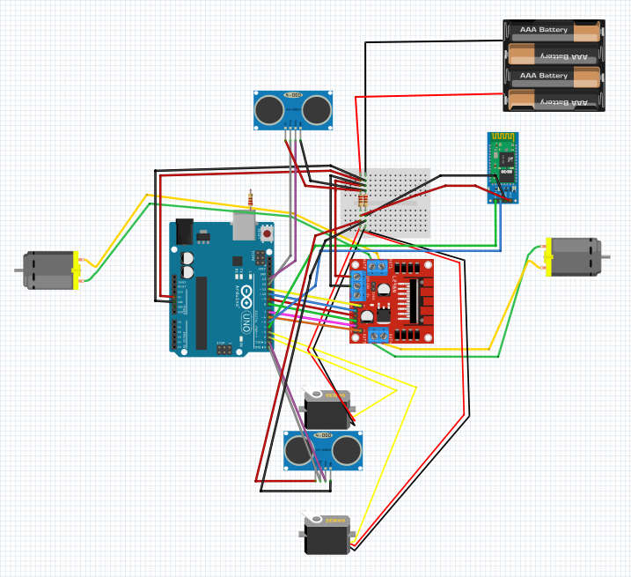
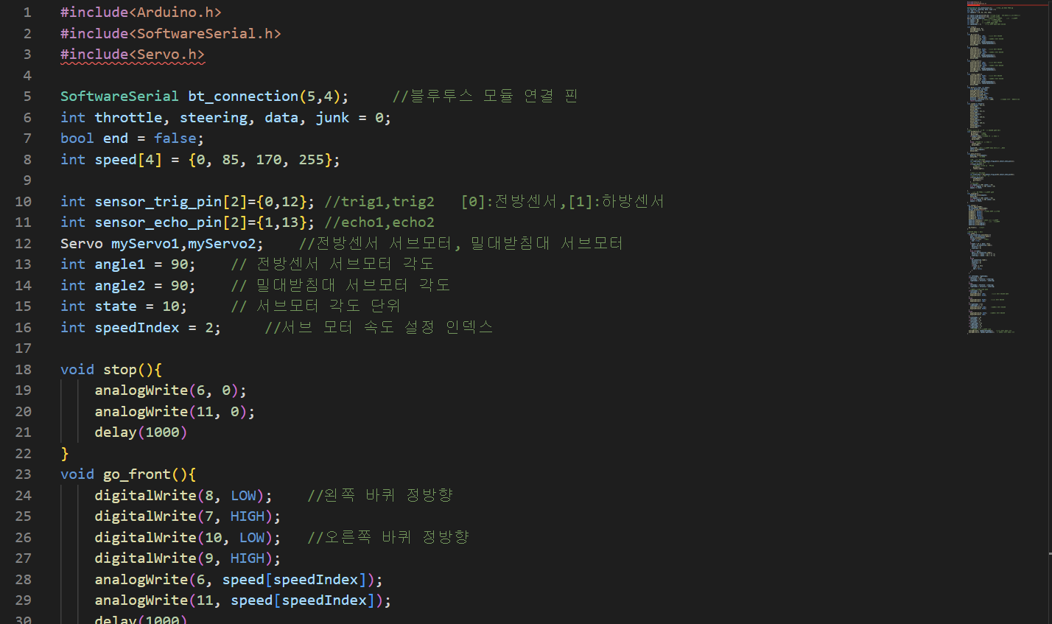


Slide 5

하드웨어 쪽 블루투스 모듈과 테스트 거친 후 아두이노 코드 수정
BLE(Bluetooth Low Energy) 통신을 바탕으로 아두이노 하드웨어 내부에 있는 HC-06 칩과 통신 테스트 진행
통신테스트 완료 후 명세된 프로토콜을 기반으로 연결전 Handshake 과정을 테스트
정상적으로 신호가 수신되는지 확인 후 수신받은 명령에 따라 아두이노에서 정상적으로 분기된 기능들이 수행되는지 확인
Notes:
하드웨어 쪽 블루투스 모듈과 테스트 거친 후 아두이노 코드 수정
BLE(Bluetooth Low Energy) 통신을 바탕으로 아두이노 하드웨어 내부에 있는 HC-06 칩과 통신 테스트 진행
통신테스트 완료 후 명세된 프로토콜을 기반으로 연결전 Handshake 과정을 테스트
정상적으로 신호가 수신되는지 확인 후 수신받은 명령에 따라 아두이노에서 정상적으로 분기된 기능들이 수행되는지 확인

Slide 6
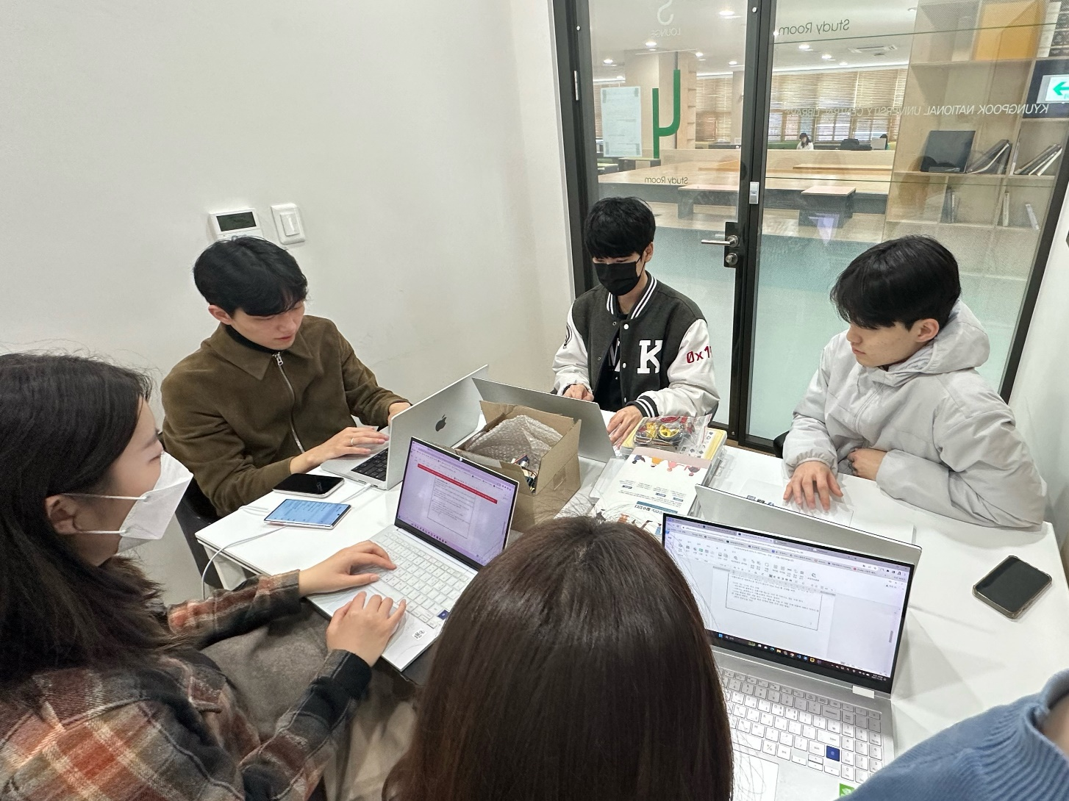
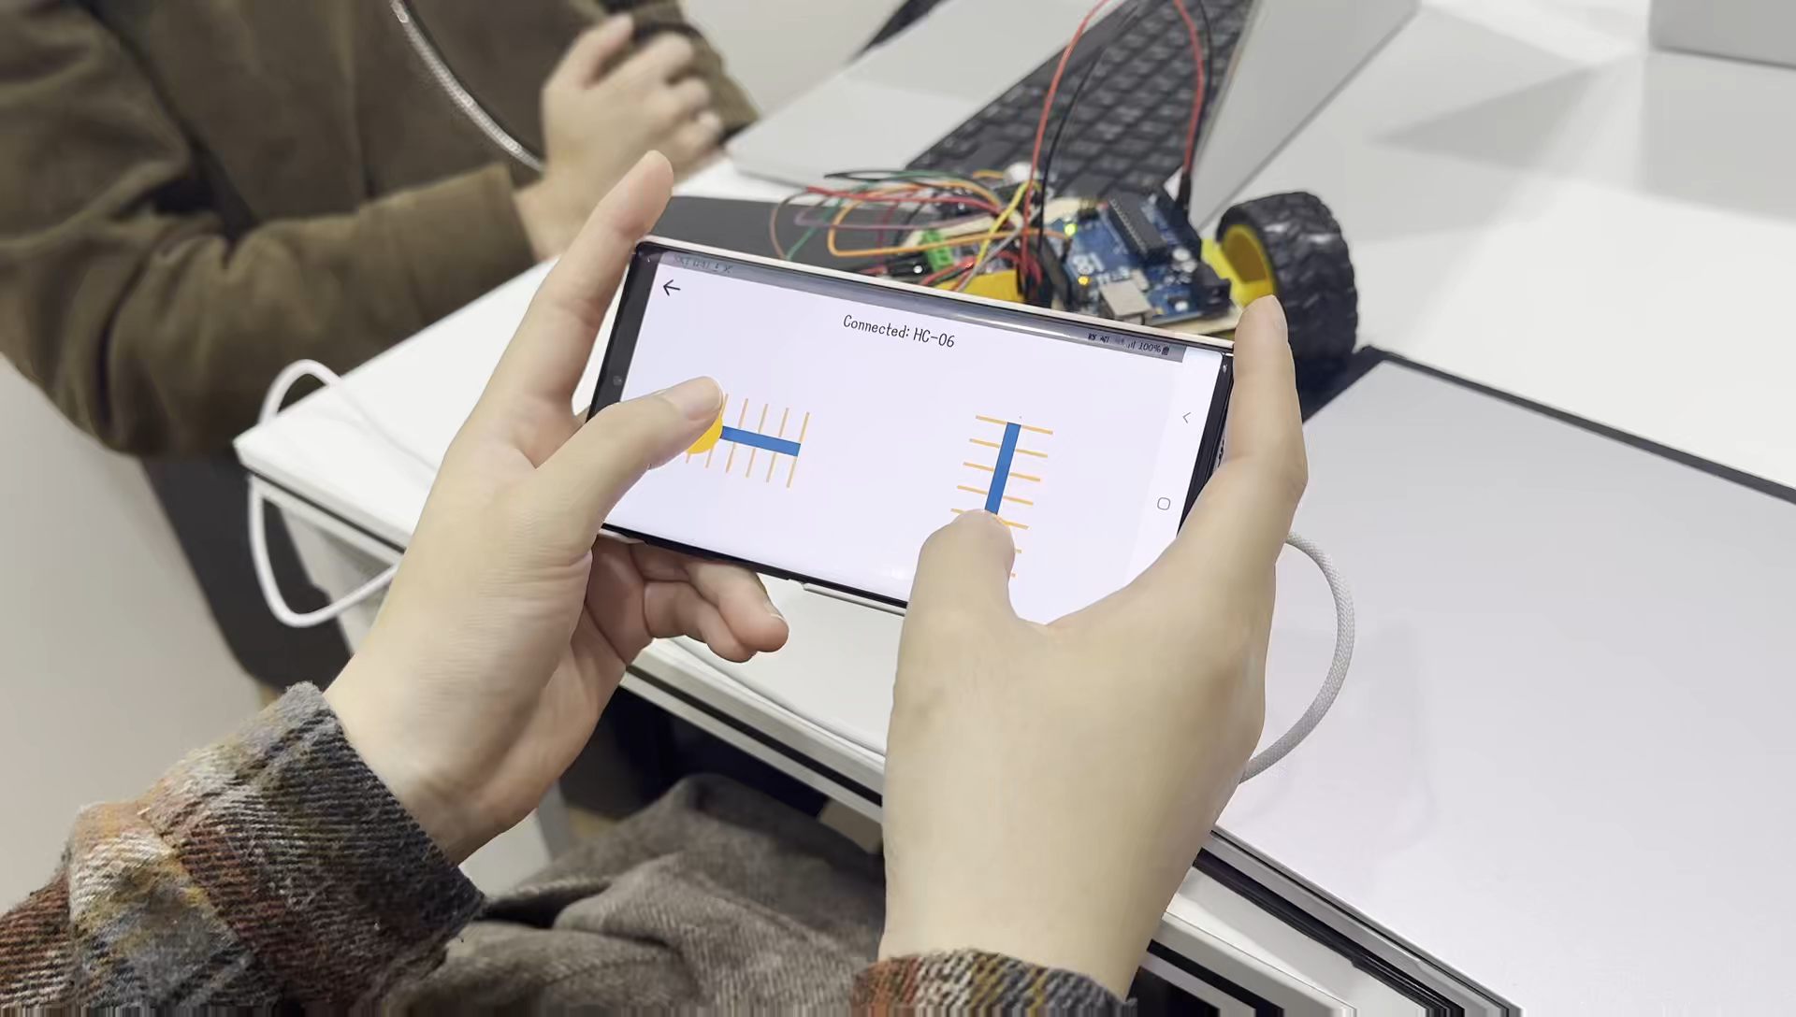
회의 진행 – 블루투스 모듈 테스트 및 어플리케이션 동작 확인
Notes:
하드웨어 쪽 블루투스 모듈과 테스트 거친 후 아두이노 코드 수정
BLE(Bluetooth Low Energy) 통신을 바탕으로 아두이노 하드웨어 내부에 있는 HC-06 칩과 통신 테스트 진행
통신테스트 완료 후 명세된 프로토콜을 기반으로 연결전 Handshake 과정을 테스트
정상적으로 신호가 수신되는지 확인 후 수신받은 명령에 따라 아두이노에서 정상적으로 분기된 기능들이 수행되는지 확인

Slide 7
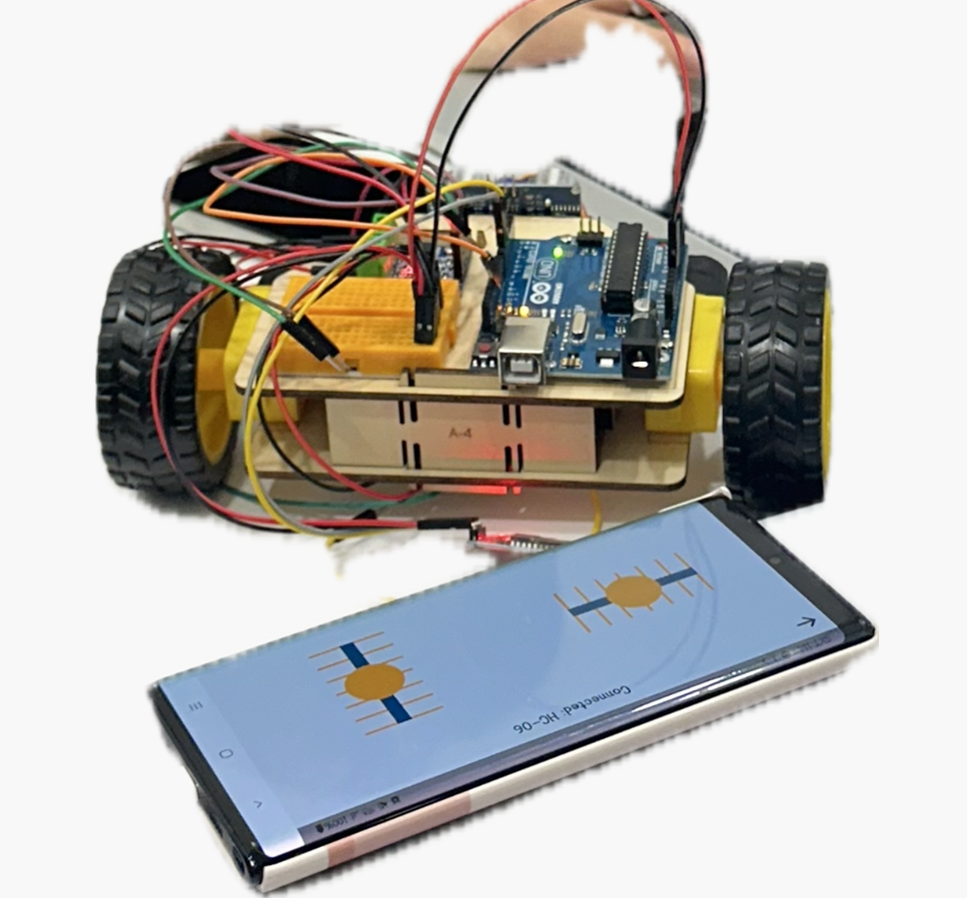

3. 아두이노 로봇 청소기 이름 결정
부릉부릉~^.^
브루미 (Broomi)
청소와 관련된 빗자루 Broom 의 의미 및
원격 조작이 가능하다는 의미에서 생명체와 같은 의미를 집어넣음
Notes:
3. 아두이노 로봇 청소기 이름 결정

Slide 8


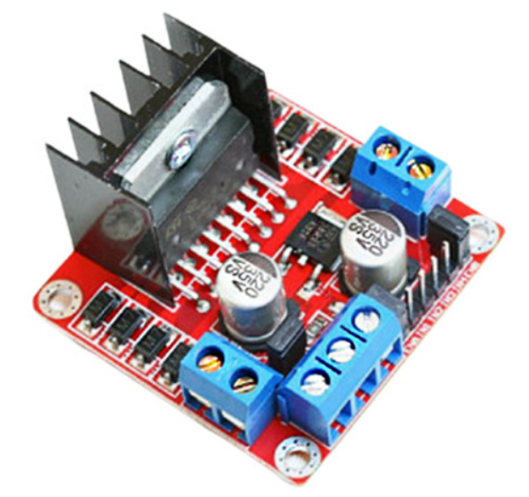



1. RC카 기능 구현
자율주행 기능을 구현하기 위해 초음파 센서의 데이터 값에 따른 RC카의 움직임을 개발 및 테스트 할 예정
움직임에 대한 자연스러움의 부족함을 보충하기 위해 해당 부분을 검토 및 추가적으로 움직임을 개선 - 초음파 센서 사용
기존 모터 L293D 대신 L298N 듀얼 모터로 교체 예정
Notes:
자율주행 기능을 구현하기 위해 초음파 센서의 데이터 값에 따른 RC카의 움직임을 개발 및 테스트 할 예정
움직임에 대한 자연스러움의 부족함을 보충하기 위해 해당 부분을 검토 및 추가적으로 움직임을 개선 - 초음파 센서 사용
기존 모터 L293D 대신 L298N 듀얼 모터로 교체 예정

Slide 9
2. 모바일 어플리케이션 점검
UI/UX 관점에서 사용에 불편함이 있는 디자인 구성이 없는지 재확인 후 수정
어플리케이션 내부적으로 버그가 없는지 Unit Test 를 진행할 예정
데모 환경에서의 테스트 및 자율 주행 버튼 추가 예정

Slide 10






Slide 11




